Slide 1
ONDOKUZ MAYIS ÜNİVERSİTESİ FEN-EDEBİYAT FAKÜLTESİ İNTERNET BAĞIMLILIĞI ÖLÇEĞİ

Slide 2
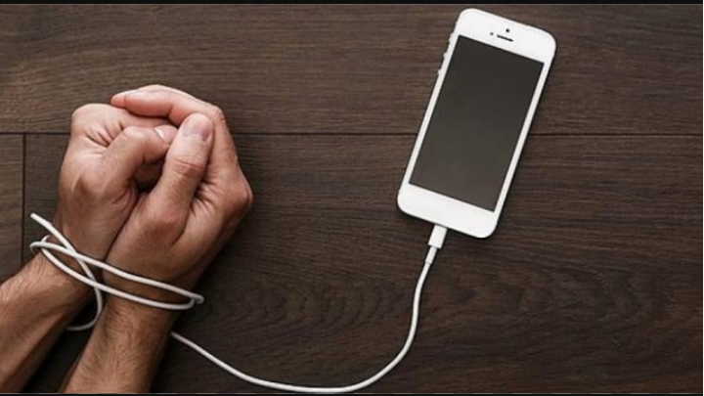
ARAŞTIRMANIN AMACI
Samsun Ondokuz Mayıs Üniversitesi Fen-Edebiyat Fakültesi’ndeki öğrencilerin “İnternet Bağımlılık” düzeylerini ölçmektir.

Slide 3
İNTERNET NEDİR?
İnternet; insanların ihtiyaç duyduğu her türlü bilgiye ulaşmalarına, hoşça vakit geçirmelerine ve sevdikleriyle eş zamanlı iletişimde bulunabilmelerine imkân tanıyan bir kitle iletişim aracıdır.
İnternetin ilk olarak kullanım amacı bilgi arayışını, kişilerarası iletişimi ve ticari işlemleri kolaylaştırmak olsa da internet, artık kimi kullanıcılar için hayatlarının merkezinde ve karşısında direnmenin zorlaşmış olduğu bir ortam halini almıştır.

Slide 4

İNTERNET BAĞIMLILIĞI NEDİR?
Amerikan Psikiyatri Derneği (American Psychiatric Association) tarafından verilen tanıma bağlı olarak İnternet Bağımlılığı; bireyin günlük yaşamı içerisinde kendisinin ayrılmaz bir parçası olarak hissettiği teknolojik ürünlere olan aşırı düşkünlüğü şeklinde tarif edilmektedir.
Dünyada “İnternet Bağımlılığı” terimi ilk kez 1995 yılında psikiyatrist Dr. Ivan Goldberg tarafından ortaya atılmıştır.

Slide 5
İNTERNET BAĞIMLILIĞI LİTERATÜR TARAMASI
Üniversite öğrencileri arasında yapılan ilk “İnternet Bağımlılığı” araştırmalarından birisi Sherer tarafından 1997 yılında Teksas Üniversitesinde yapılmıştır.
Ankara Üniversitesi Eğitim Bilimleri Fakültesi’nde 2008 yılında Balta ve Horzum tarafından “İnternet Bağımlılığı” araştırması yapılmıştır.
2009 yılında Türkiye’nin yedi coğrafi bölgesindeki kozmopolit illerden, belirli oranlardaki bireylerden oluşan “İnternet Bağımlılığı” araştırması gerçekleşmiştir.

Slide 6
2017 yılında Yeşilay'ın uluslararası hakemli akademik dergisi Addicta'da yer alan araştırmaya göre; Türkiye'deki 12-18 yaş grubu gençlerin %3,6'sı internet ve teknoloji bağımlısı, %21,8'i ise bağımlılık sınırındadır.
2018 yılında We Are Social ve Hootsuiet'in ortak hazırladığı raporda internet/sosyal medya kullanımının ülkelere göre yüzdeleri, aktif kullanıcı sayısı, yaş dağılımı, dünyada en çok kullanılan hashtag/emoji ve hatta adblock kullanım yüzdelerine kadar yer verildi.
2017 yılında 81 milyon nüfusa sahip olan ülkemizde geçen seneye oranla internet kullanıcısının %13 artarak 54 milyon kişiye ulaştığı ve aktif sosyal medya kullanıcısının ise %6 artarak 51 milyon olduğu tespit edilmiştir

Slide 7
Türkiye İstatistik Kurumunun (TUİK) yaptığı araştırmalar neticesinde Bilgisayar ve İnternet kullanımı
2016 yılında16­74 yaş grubundaki bireylerde sırasıyla %54,9 ve %61,2 iken;
2017 yılında ise sırasıyla %56,6 ve %66,8 olarak artmıştır.
Bu oranların cinsiyet dağılımı ise 16­74 yaş grubundaki erkeklerde %65,7 ve %75,1 iken;
kadınlarda %47,7 ve %58,7 olarak tespit edilmiş.
Tüm yaş gruplarında erkeklerin bilgisayar ve internet kullanım oranlarının daha yüksek olduğu görülmüştür.

Slide 8
ÇALIŞMA HAKKINDA BİLGİLER
EVREN: Ondokuz Mayıs Üniversitesi Fen Edebiyat Fakültesi’nde kaydı bulunan 3858 öğrencidir.
ÖRNEKLEM: 4 farklı bölümden yola çıkarak 190 öğrenci esas alınmıştır.

Slide 9
ÖLÇEK HAKKINDA BİLGİLER
Veri toplama aracı olarak “İnternet Bağımlılık Ölçeği” ve “Demografik Sorular” kullanılmıştır.
Araştırmada üniversite öğrencilerinin internet bağımlılığını ölçmek için Hahn ve Jerusalem (2001) tarafından tasarlanan; Şahin ve Korkmaz (2011) tarafından Türkçeye uyarlaması yapılan “İnternet Bağımlılığı Ölçeği” kullanılmıştır.
6 soru (cinsiyet, yaş, bölüm, sınıf, barınma, gelir) ile öğrencilerin demografik özelliklerinin belirlenmesi hedeflenmiştir.

Slide 10
DEMOGRAFİK SORULARIN
PİE (PASTA) GRAFİKLERİ

Slide 11
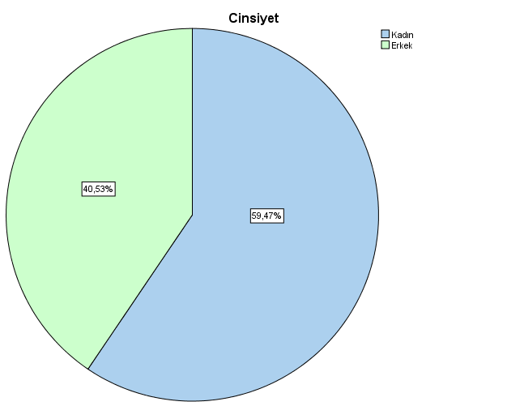
%40,53
%59,47
77 kişi
113 kişi

Slide 12
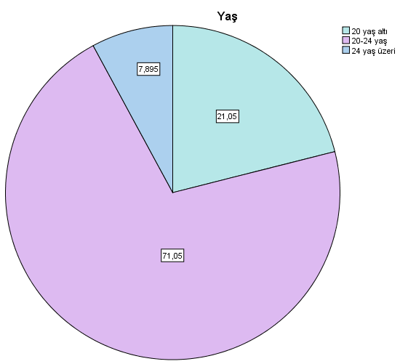
%7,8
15 kişi
%21,1
40 kişi
%71,1
135 kişi

Slide 13
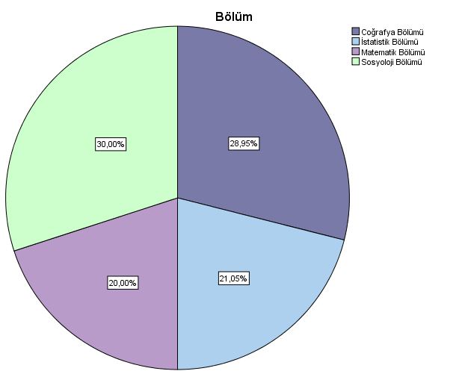
Kimya Bölümü
57 kişi
55 kişi
%30,00
%28,95
38 kişi
40 kişi
%20,00
%21,05

Slide 14
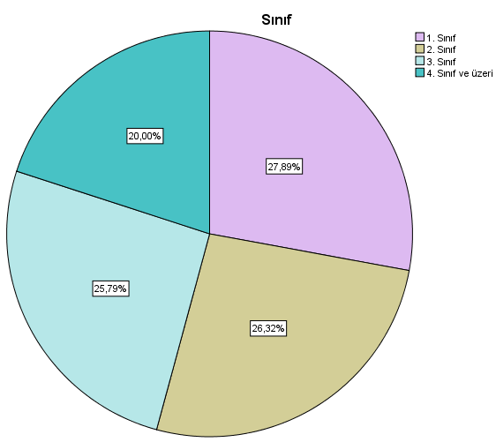
38 kişi
53 kişi
%20,0
%27,9
49 kişi
%25,8
50 kişi
%26,3

Slide 15
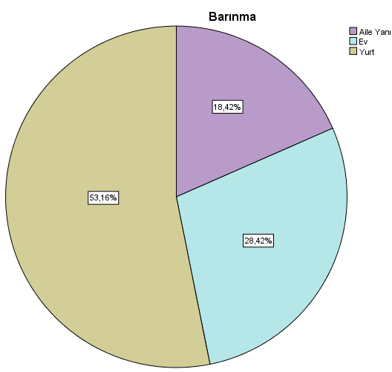
35 kişi
%18,4
101 kişi
%53,2
54 kişi
%28,4

Slide 16
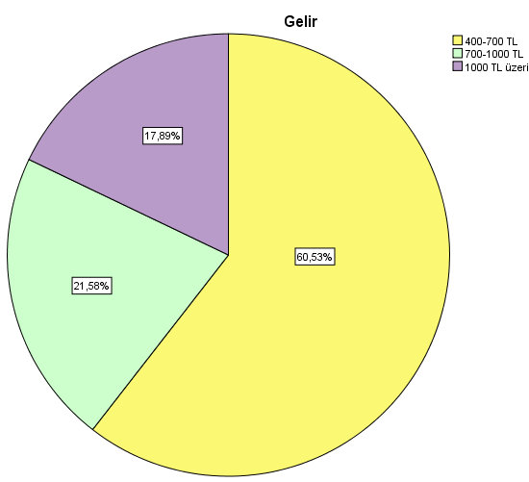
34 kişi
%17,9
115 kişi
41 kişi
%60,5
%21,6

Slide 17
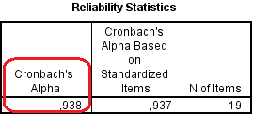
UYGULAMA
Güvenilirlik Analizi Sonuçları: Güvenilirlik analizi yapıldı ve yapılan anketin güvenilir olduğu görüldü.

Slide 18
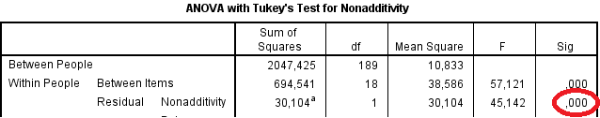

Tukey Testi yapılarak toplanabilirlik varsayımı özelliğine bakılmıştır.
*sig≥0,05
Yapılan ölçekteki sorulara verilen cevapların ortalama puanlarına bakılmıştır.

Slide 19
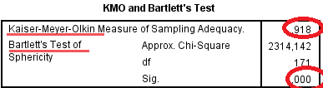
Geçerlilik Analizi Sonuçları: Açıklayıcı faktör analizi yapılarak geçerlilik analizinin sağlandığı görülmüştür.
Bartlett’s Testi sonuçlarına bakılarak maddeler arasında iyi bir korelasyon olduğu görülmüştür.

Slide 20
Soruların öz değerlerine bakılarak, soruların 3 faktörde toplandığı gözlemlenmiştir.
Bu faktörlerin demografik sorulara göre normallik testleri yapılmıştır.
ONLİNE SÜRESİ | ŞİKÂYETLER | SORUMLULUKLAR
SORU 1 SORU 2 SORU 3 SORU 4 SORU 5 SORU 6 SORU 8 SORU 9 SORU 10 SORU 11 | SORU 7 SORU 12 SORU 13 SORU 15 SORU 17 SORU 18 | SORU 14 SORU 16 SORU 19

Slide 21
Cinsiyet değişkenine Mann Whitney U Testi uygulanmıştır. Faktörlere göre cinsiyet değişkenlerine bakılmıştır.
 |  | Online süresi |  |  | Şikâyetler |  |  | Sorumluluklar
 |  | Median | Range | p | Median | Range | p | Median | Range | p
Cinsiyet | Kadın | 23,00ª | 36,00 | 0,470 | 7,00ª | 20,00 | 0,036 | 4,00ª | 10,00 | 0,022
 | Erkek | 24,00ª | 40,00 |  | 8,00^{b} | 22,00 |  | 5,00^{b} | 11,00

Slide 22
Yaş değişkenine Kruskal-Wallis Testi uygulanmıştır. Faktörlere göre yaş değişkenlerine bakılmıştır.
 |  | Online süresi |  |  | Şikâyetler |  |  | Sorumluluklar
 |  | Median | Range | p | Median | Range | p | Median | Range | p
Yaş | 20 yaş altı | 22,00ª | 36,00 | 0.684 | 7,50ª | 14,00 | 0,617 | 5,00ª | 10,00 | 0.818
 | 20-24 yaş | 24,00ª | 40,00 |  | 8,00ª | 22,00 |  | 5,00ª | 11,00
 | 24 yaş üzeri | 25,00ª | 35,00 |  | 10,00ª | 10,00 |  | 5,00ª | 8,00

Slide 23
Bölüm değişkenine Kruskal-Wallis Testi uygulanmıştır. Faktörlere göre bölüm değişkenlerine bakılmıştır.
 |  | Onlinesüresi |  |  | Şikâyetler |  |  | Sorumluluklar
 |  | Median | Range | p | Median | Range | p | Median | Range | p
Bölüm | Coğrafya Bölümü | 22,00ª | 40,00 | 0,310 | 7,00ª | 22,00 | 0,030 | 4,00ª | 11,00 | 0,053
 | İstatistik Bölümü | 21,50ª | 28,00 |  | 8,00^{ab} | 19,00 |  | 4,00ª | 8,00
 | Kimya Bölümü | 25,50ª | 29,00 |  | 10,50^{b} | 14,00 |  | 5,00ª | 9,00
 | Sosyoloji Bölümü | 24,00ª | 35,00 |  | 8,00^{ab} | 13,00 |  | 5,00ª | 10,00

Slide 24
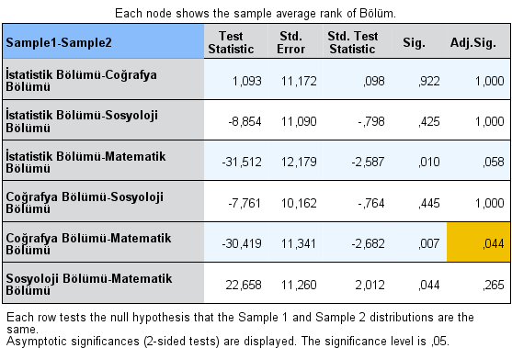
Şikâyetler faktörüne göre Coğrafya Bölümü ile Kimya Bölümü arasında %5 önem düzeyinde önemli bir farklılık bulunmuştur.
Kimya
Kimya
Kimya

Slide 25
Sınıf değişkenine Kruskal-Wallis Testi uygulanmıştır. Faktörlere göre sınıf değişkenlerine bakılmıştır.
 |  | Online süresi |  |  | Şikâyetler |  |  | Sorumluluklar
 |  | Median | Range | p | Median | Range | p | Median | Range | p
Sınıf | 1. Sınıf | 22,00ª | 28,00 | 0,386 | 8,00ª | 16,00 | 0,520 | 5,00ª | 9,00 | 0,771
 | 2. Sınıf | 22,50ª | 40,00 |  | 8,00ª | 22,00 |  | 5,00ª | 10,00
 | 3. Sınıf | 24,00ª | 35,00 |  | 7,00ª | 20,00 |  | 5,00ª | 9,00
 | 4. Sınıf ve üzeri | 26,00ª | 31,00 |  | 9,00ª | 14,00 |  | 5,00a | 11,00

Slide 26
Barınma değişkenine Kruskal-Wallis Testi uygulanmıştır. Faktörlere göre barınma değişkenlerine bakılmıştır.
 |  | Onlinesüresi |  |  | Şikâyetler |  |  | Sorumluluklar
 |  | Median | Range | p | Median | Range | p | Median | Range | p
Barınma | Aile Yanı | 23,00ª | 35,00 | 0,158 | 8,00^{ab} | 12,00 | 0,006 | 5,00^{ab} | 10,00 | 0,003
 | Ev | 25,00ª | 35,00 |  | 11,00ª | 20,00 |  | 6,00ª | 11,00
 | Yurt | 22,00ª | 40,00 |  | 7,00^{b} | 22,00 |  | 4,00^{b} | 10,00

Slide 27
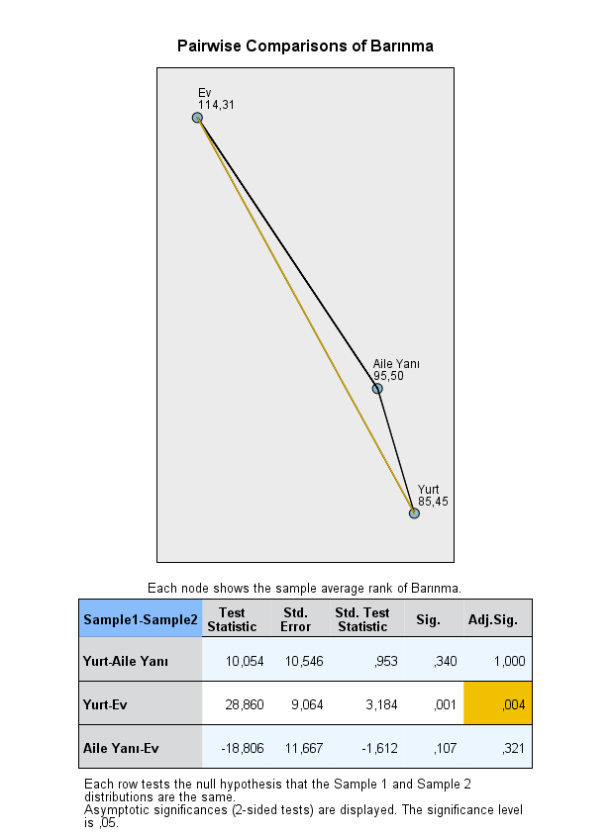
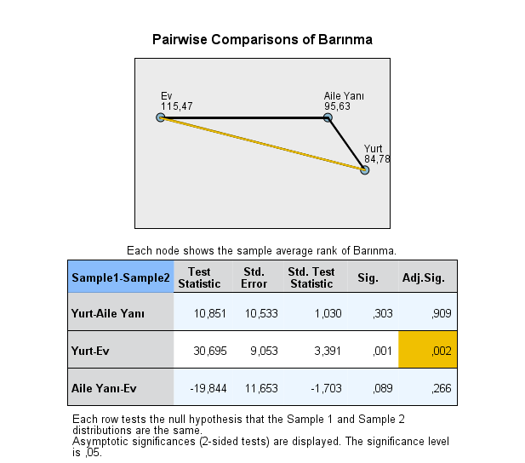
Şikâyetler faktörüne göre yurt ve ev arasında %5 önem düzeyinde önemli bir farklılık bulunmuştur.
Sorumluluklar faktörüne göre yurt ve ev arasında %5 önem düzeyinde önemli bir farklılık bulunmuştur.

Slide 28
Gelir değişkenine Kruskal-Wallis Testi uygulanmıştır. Faktörlere göre gelir değişkenlerine bakılmıştır.
 |  | Onlinesüresi |  |  | Şikâyetler |  |  | Sorumluluklar
 |  | Median | Range | p | Median | Range | p | Median | Range | p
Gelir | 400-700 TL | 21,00ª | 40,00 | 0,051 | 7,00ª | 22,00 | 0,007 | 5,00ª | 11,00 | 0,203
 | 700-1000 TL | 25,00ª | 30,00 |  | 11,00^{b} | 16,00 |  | 5,00ª | 9,00
 | 1000 TL üzeri | 25,00ª | 36,00 |  | 8,00^{ab} | 19,00 |  | 5,00ª | 10,00

Slide 29
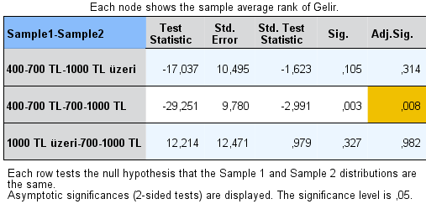
Şikâyetler faktörüne göre 400-700 tl ile 700-1000 tl gelirleri arasında %5 önem düzeyinde önemli bir farklılık bulunmuştur.

Slide 30
BİZİ DİNLEDİĞİNİZ İÇİN TEŞEKKÜR EDERİZ…

